Slide 1
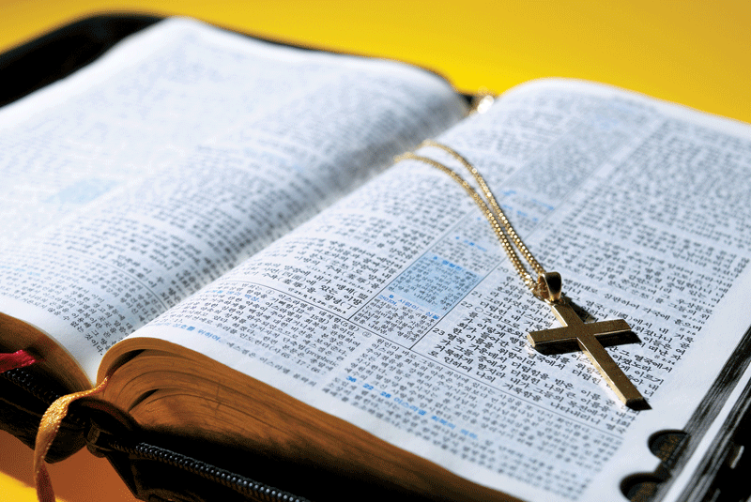
주 앞에서 낮추라
그리하면
주께서
너희를 높이시리라
야고보서 4장 10절 말씀 -아멘-

Slide 2

주 앞에서
낮추며 살아요!

Slide 3
사람들은 높아지기를 원합니다
높아지기를
원한다는 말은?
다른 사람보다
위에 있고 싶어하는
것을 말합니다

Slide 4
사람들은 왜 높아 지려고 할까요?
높아지면 성공한 것이라고
생각하기 때문입니다

Slide 5
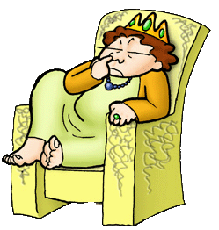
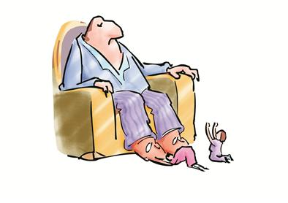
높은 곳에 있어야
성공한 거야!

Slide 6

그런데 성경은 우리에게 낮추는 자가 되라고 말씀하십니다
주 앞에서 낮추라
그리하면 주께서 너희를 높이시리라
야고보서 4장 10절 말씀
주 앞에서 낮추라

Slide 7

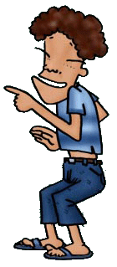
간혹 자신을 낮추는 것에 대해서 오해하는 것이 있습니다
자신을
낮추는 자는
힘이 없고
연약한 자라고
오해 합니다
자신을 낮추는 사람은
연약해서 낮추는 거야!
자신을 낮추는 사람

Slide 8
그러나 자신을 낮추는 사람은 힘 없고 연약한 사람이 아니라
용기 있고, 강한 사람입니다
용기 있고
강한 사람
자신을
낮추는 사람
힘 없고
연약한 사람

Slide 9
자신을 낮추신 예수님
예수님은 어떤 분이신가요?
세상을
창조하신
창조자 이십니다
우리를
구원하신
구원자 이십니다

Slide 10
예수님은 창조자이시고, 구원자이시기 때문에
얼마든지 자신을 높여도 되시는 분이십니다
그러나 예수님은 자신을 낮추시고 인간의 모습으로 오셨습니다
사람의 모양으로 나타나사
죽기까지 복종 하셨으니
곧 십자가에 죽으심이라
빌립보서 2장 8절 말씀
자기를 낮추시고

Slide 11
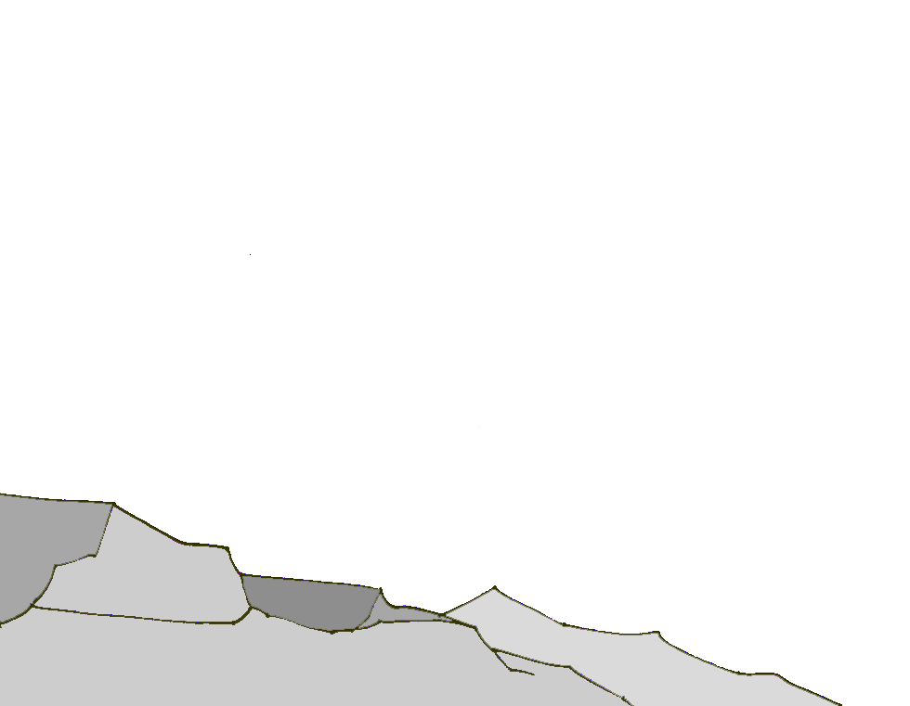
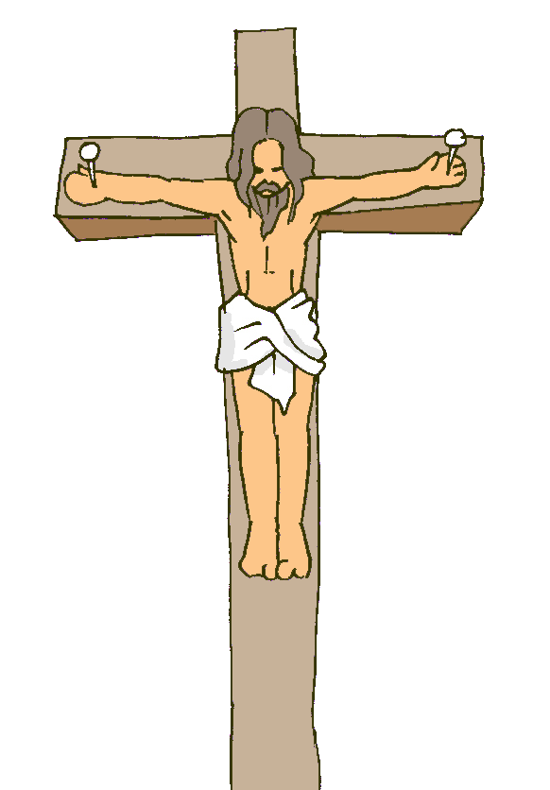

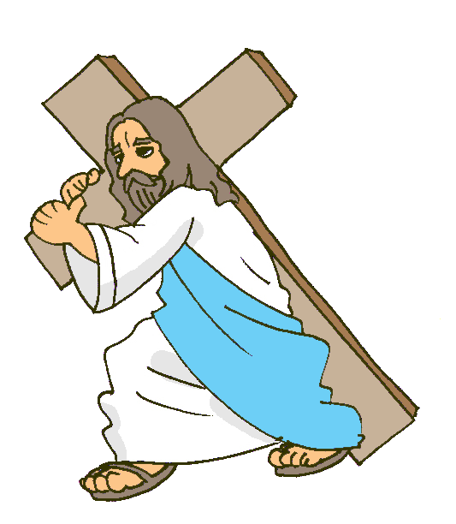

우리가 구원을 받게 된 것은 예수님이 자신을 낮추시고
십자가에서 죽으셨기 때문입니다

Slide 12

자신이 예수님보다
크고 위대하다고
믿는다면
자신을 높여도 됩니다
그러나 세상에서
예수님보다
크고 위대한 사람은
한 명도 없습니다
때문에
예수님을 믿는 사람은
자신을 높여서는
안 됩니다

Slide 13
자신을 낮추면 어떻게 될까요?
예수님이 높여 주십니다

Slide 14
주 앞에서 낮추라
그리하면
빌립보서 2장 8절 말씀
라
시
주
서
를
너
이
께
희
높
리

Slide 15
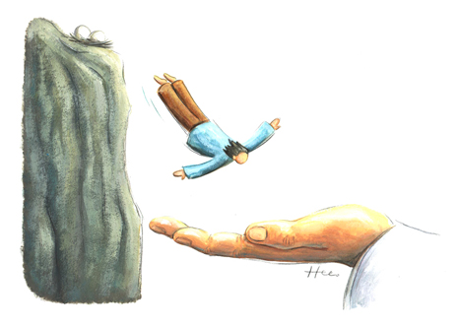
예수님 앞에서 자신을 낮추면 예수님이 높여 주시고…
자신을 낮추는 사람
예수님

Slide 16
예수님 앞에서 자신을 높이면 예수님이 낮춰 주십니다
예수님
자신을 높이는 사람

Slide 17
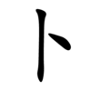
한자 중에 ‘복’자가 있습니다

Slide 18

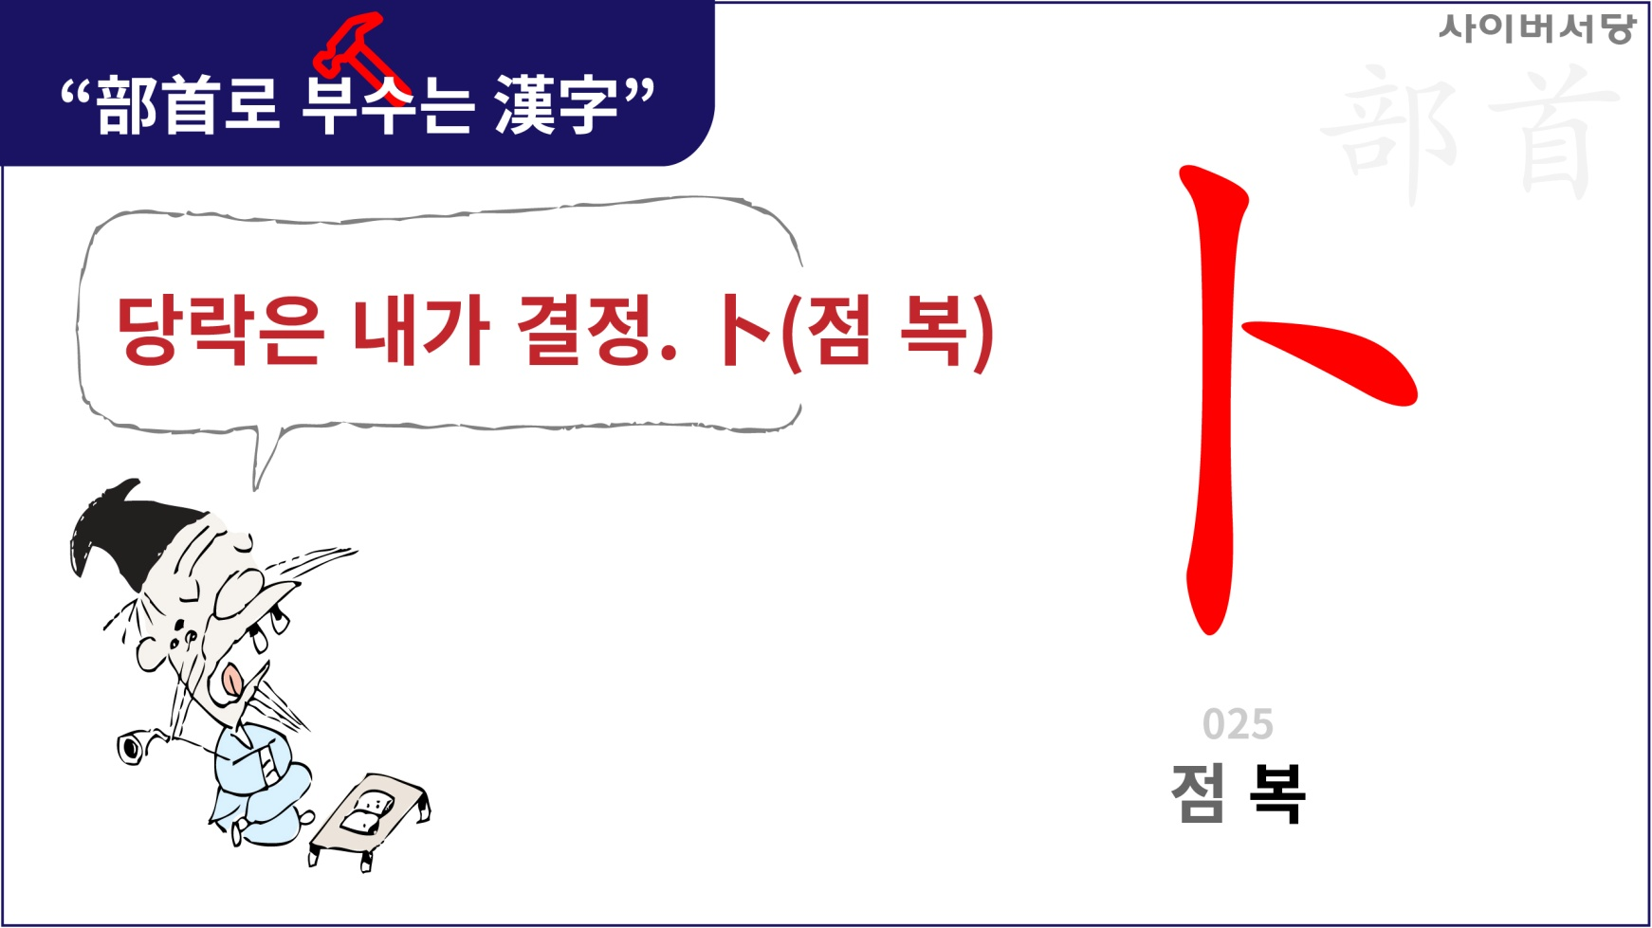
‘복’자 위에 일(一)자를 올려 놓으면
아래 하(下)자가 됩니다
이것은
자신을 높이면
낮아지게 된다는
뜻입니다

Slide 19
‘복’자 밑에 일(一)자를 내려 놓으면
윗 상 (上)자가 됩니다
이것은
자신을 낮추면
높아지게 된다는
뜻입니다

Slide 20
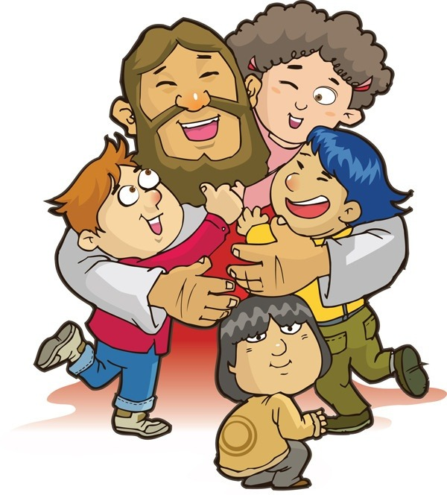
예수님 앞에서
자신을 낮추는
친구들이 되어요

